Slide 1

Algoritmos de Ordenação Elementares
CENTRO DE CIÊNCIA E TECNOLOGIA
LABORATÓRIO DE CIÊNCIAS MATEMÁTICAS UNIVERSIDADE ESTADUAL DO NORTE FLUMINENSE
Disciplina: Estrutura de Dados I
Prof. Fermín Alfredo Tang Montané
Curso: Ciência da Computação

Slide 2
Algoritmo de Bolha (Bubblesort) Descrição do Algoritmo
Os algoritmos elementares são apropriados para ordenar um número pequeno de elementos.
O algoritmo de ordenação Bubblesort é um algoritmo de ordenação popular.
Consiste em trocar de maneira repetida elementos adjacentes que estão fora de ordem.

Slide 3
Algoritmo de Bolha (Bubblesort) Descrição do Algoritmo – Versão1
O algoritmo de bolha ordena um vetor A de tamanho N.
Considere que a função Comprimento(A) retorna o número de elementos do vetor A.
Esta versão faz comparações e trocas (começando pelos últimos elementos do vetor) de maneira a concentrar os menores elementos no inicio do vetor.
BUBBLESORT(A) /* Ordena o arranjo A[N] */
1. para i ← 0 até Comprimento[A]-2 fazer
2. para j ← Comprimento[A]-1 até i + 1 fazer
3. se A[ j ] < A[ j − 1] então /* Comparação */
Trocar A[ j ] ↔ A[ j − 1] /* Troca */
fim-se
fim-para
fim-para

Slide 4
Ordenação por Seleção (Bubblesort) Exemplo sobre a variação dos índices
Fim das comparações
loop externo
loop interno
Inicio das comparações
i
j
i
j
 | 0 | 1 | 2 | 3 | 4 | 5
a) | 9 | 6 | 8 | 2 | 5 | 3
 | 0 | 1 | 2 | 3 | 4 | 5
b) | 9 | 6 | 8 | 2 | 5 | 3
1ª. passagem
completa do
loop interno
i
i
j
j
 | 0 | 1 | 2 | 3 | 4 | 5
c) | 9 | 6 | 8 | 2 | 5 | 3
 | 0 | 1 | 2 | 3 | 4 | 5
d) | 9 | 6 | 8 | 2 | 5 | 3
2ª. passagem
completa do
loop interno
i
j
 | 0 | 1 | 2 | 3 | 4 | 5
e) | 9 | 6 | 8 | 2 | 5 | 3
5ª. passagem
completa do
loop interno

Slide 5
Algoritmo de Bolha (Bubblesort) Exemplo de uma iteração
Trocas
 | 0 | 1 | 2 | 3 | 4 | 5
a) | 2 | 7 | 8 | 9 | 5 | 3
Comparações
 | 0 | 1 | 2 | 3 | 4 | 5
b) | 2 | 3 | 7 | 8 | 9 | 5

Slide 6
Algoritmo de Bolha (Bubblesort) Exemplo Completo
 | 0 | 1 | 2 | 3 | 4 | 5
a) | 2 | 7 | 8 | 9 | 5 | 3
 | 0 | 1 | 2 | 3 | 4 | 5
d) | 2 | 3 | 5 | 7 | 8 | 9
 | 0 | 1 | 2 | 3 | 4 | 5
b) | 2 | 3 | 7 | 8 | 9 | 5
 | 0 | 1 | 2 | 3 | 4 | 5
e) | 2 | 3 | 5 | 7 | 8 | 9
 | 0 | 1 | 2 | 3 | 4 | 5
c) | 2 | 3 | 5 | 7 | 8 | 9
 | 0 | 1 | 2 | 3 | 4 | 5
f) | 2 | 3 | 5 | 7 | 8 | 9

Slide 7
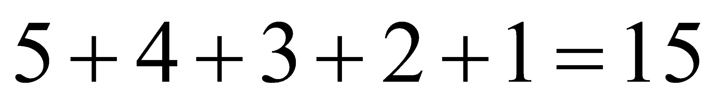
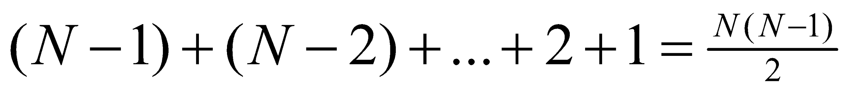
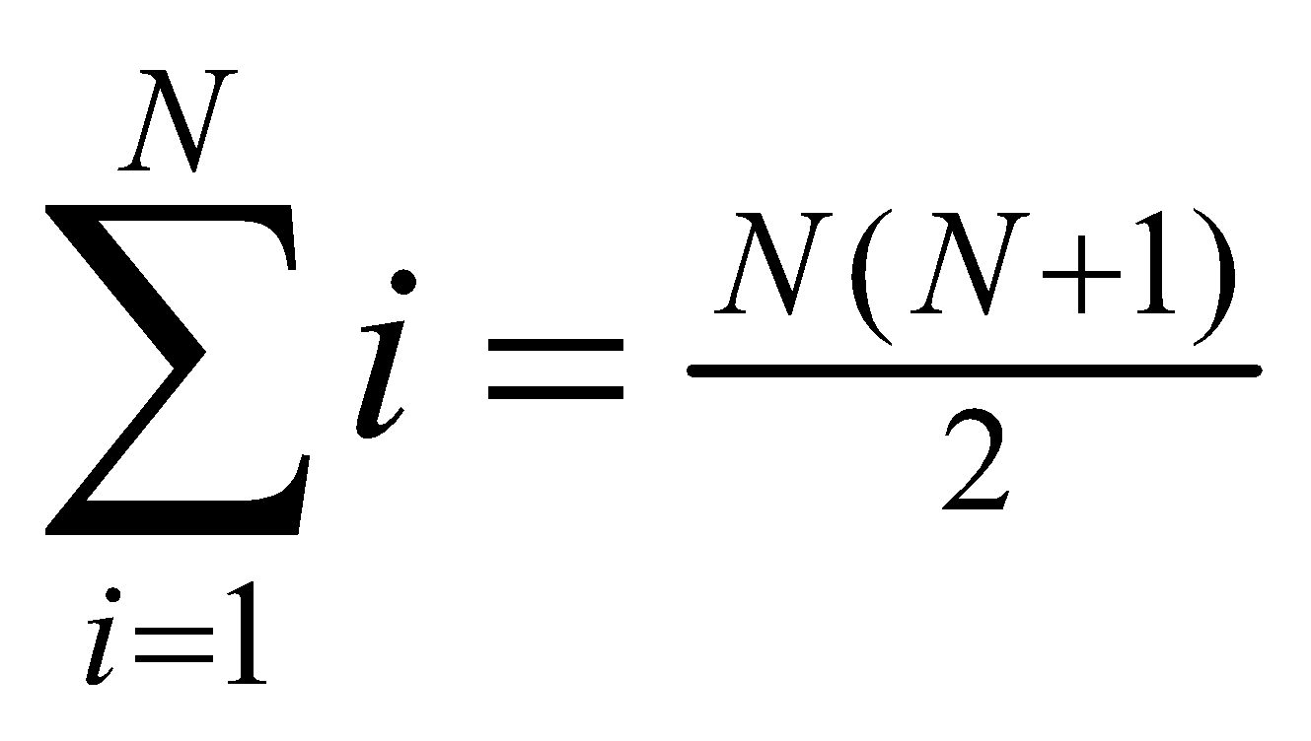
Algoritmo de Bolha (Bubblesort) Complexidade do Algoritmo - Comparações
Como pode ser observado no exemplo, com N=6 elementos, são realizadas 5 comparações na primeira passagem, 4 comparações na segunda e assim sucessivamente até ter uma comparação na última passagem. O número total de comparações é:
No caso geral, com N elementos, temos N-1 comparações na primeira passagem, N-2 comparações na segunda e assim sucessivamente até ter 1 comparação na última passagem.
É importante ter presente:

Slide 8


Algoritmo de Bolha (Bubblesort) Complexidade do Algoritmo - Comparações
Assim, o algoritmo faz aproximadamente N²/2 comparações.
Este valor N²/2 difere pouco do valor exato, principalmente se N for grande.
Número de Elementos | (N²-N)/2 Comparações Exato | N²/2 Comparações Aprox. | Var %
10 | 45 | 50 | 10%
100 | 4.950 | 5.000 | 1%
1000 | 499.500 | 500.000 | 0,1%
5000 | 12.497.500 | 12.500.000 | 0,02%

Slide 9
Algoritmo de Bolha (Bubblesort) Complexidade do Algoritmo - Trocas
Em geral, o algoritmo realizará menos trocas que comparações.
O número de trocas depende dos valores contidos no vetor, existem três casos a considerar:
Melhor caso.- o vetor já se encontra ordenado em ordem ascendente e nenhuma troca é realizada.
Pior caso.- o vetor se encontra ordenado em ordem descendente resultando em aprox. N²/2 trocas. Uma troca a cada comparação.
Caso Médio.- acontece com dados aleatórios, neste caso, metade das comparações resultam em troca, temos assim N²/4 trocas.

Slide 10
Algoritmo de Bolha (Bubblesort) Complexidade do Algoritmo – Pior Caso
No pior caso, o número de comparações e o número de trocas são proporcionais a N².
Usando a analise de complexidade assintótica, e a notação Big O, sabe-se que podemos ignorar as constantes e os termos de menor ordem, assim o algoritmo executa em tempo O(N²).

Slide 11
Ordenação por Seleção (Selection Sort) Descrição do Algoritmo
A ordenação por seleção melhora a ordenação pelo método de bolha, reduzindo o número de trocas necessárias de O(N²) para O(N).
No entanto, o número de comparações permanece em O(N²).
Com tudo, a melhoria pode ser significativa no caso de que grandes registros tenham que ser movidos fisicamente na memória.
Nesse caso, o tempo de troca será muito mais importante que o tempo de comparação (Em java, são movidas as referencias e não os objetos).

Slide 12
Ordenação por Seleção (Selection Sort) Descrição do Algoritmo
A cada passagem, o algoritmo percorre um subconjunto de elementos do vetor e realiza comparações de maneira a selecionar o menor elemento do subconjunto.
O menor elemento selecionado em cada passagem é colocado na extremidade esquerda do vetor mediante uma troca, ficando assim ordenado.
O menor elemento selecionado na primeira passagem é colocado na posição 0. O menor elemento selecionado na segunda passagem é colocado na posição 1, e assim sucessivamente.
Na próxima passagem, o subconjunto de elementos se reduz em um elemento, aqueles mais a direita.

Slide 13
Ordenação por Seleção (Selection Sort) Descrição do Algoritmo
O Algoritmo de ordenação por seleção ordena um vetor A de tamanho N. Considere que a função Comprimento(A) retorna o número de elementos do vetor A.
SELECTION_SORT (A) /* Ordena o arranjo A[N] */
1. para i ← 0 até Comprimento(A)-2 fazer
2. min ← i; /* Índice do menor elemento*/
3. para j ← i+1 até Comprimento(A)-1 fazer
4. se a[j] <a[min] então /* Comparações */
min ← j; /* Atualização do Índice */
fim-se
6. fim-enquanto
Trocar A[ i ] ↔ A[ min]; /* Troca */
9. fim-para

Slide 14
Ordenação por Seleção (Selection Sort) Exemplo sobre a variação dos índices
loop externo
loop interno
Inicio das comparações
fim das comparações
i
i
j
j
 | 0 | 1 | 2 | 3 | 4 | 5
a) | 9 | 6 | 8 | 2 | 5 | 3
 | 0 | 1 | 2 | 3 | 4 | 5
b) | 9 | 6 | 8 | 2 | 5 | 3
1ª. passagem
completa do
loop interno
i
i
j
j
 | 0 | 1 | 2 | 3 | 4 | 5
c) | 9 | 6 | 8 | 2 | 5 | 3
 | 0 | 1 | 2 | 3 | 4 | 5
d) | 9 | 6 | 8 | 2 | 5 | 3
2ª. passagem
completa do
loop interno
i
j
 | 0 | 1 | 2 | 3 | 4 | 5
e) | 9 | 6 | 8 | 2 | 5 | 3
5ª. passagem
completa do
loop interno

Slide 15
Ordenação por Seleção (Selection Sort) Exemplo de uma iteração
i , min
min
i
 | 0 | 1 | 2 | 3 | 4 | 5
a) | 9 | 6 | 8 | 2 | 5 | 3
 | 0 | 1 | 2 | 3 | 4 | 5
c) | 9 | 6 | 8 | 2 | 5 | 3
Troca
i
min
 | 0 | 1 | 2 | 3 | 4 | 5
d) | 9 | 6 | 8 | 2 | 5 | 3
 | 0 | 1 | 2 | 3 | 4 | 5
b) | 9 | 6 | 8 | 2 | 5 | 3
 | 0 | 1 | 2 | 3 | 4 | 5
e) | 2 | 6 | 8 | 9 | 5 | 3
Comparações

Slide 16
Ordenação por Seleção (Selection Sort) Exemplo Completo
 | 0 | 1 | 2 | 3 | 4 | 5
a) | 9 | 6 | 8 | 2 | 5 | 3
 | 0 | 1 | 2 | 3 | 4 | 5
d) | 2 | 3 | 5 | 9 | 8 | 6
 | 0 | 1 | 2 | 3 | 4 | 5
b) | 2 | 6 | 8 | 9 | 5 | 3
 | 0 | 1 | 2 | 3 | 4 | 5
e) | 2 | 3 | 5 | 6 | 8 | 9
 | 0 | 1 | 2 | 3 | 4 | 5
c) | 2 | 3 | 8 | 9 | 5 | 6
 | 0 | 1 | 2 | 3 | 4 | 5
f) | 2 | 3 | 5 | 6 | 8 | 9

Slide 17
Ordenação por Seleção (Selection Sort) Complexidade do Algoritmo – Comparações e Trocas
A ordenação por seleção realiza o mesmo número de comparações que a ordenação pelo método de bolha: N(N-1)/2.
Porém, o número de trocas é muito menor: N-1, no pior caso.
Para grandes valores de N, os tempos de comparação predominarão, com isso a ordenação por seleção executa em tempo O(N²), exatamente como o método bolha.
Número de Elementos | N²/2 Comparações | N Trocas
10 | 50 | 10
100 | 5.000 | 100
1000 | 500.000 | 1000
5000 | 12.500.000 | 5000

Slide 18
Ordenação por Seleção (Selection Sort) Complexidade do Algoritmo – Comparações e Trocas
Com tudo, a ordenação por seleção é inquestionavelmente mais rápida que o método bolha porque há muito poucas trocas.
Em particular, a ordenação por seleção poder ser consideravelmente mais rápida que o método bolha se os tempos de troca forem muito maiores que os tempos de comparação.
 | Método Bolha |  | Método Seleção
Número de Elementos | N²/2 Comparações | N²/2 Trocas | N²/2 Comparações | N Trocas
10 | 50 | 50 | 50 | 10
100 | 5.000 | 5.000 | 5.000 | 100
1000 | 500.000 | 500.000 | 500.000 | 1000
5000 | 12.500.000 | 12.500.000 | 12.500.000 | 5000

Slide 19
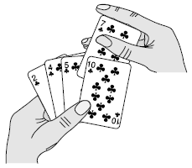
Ordenação por Inserção (Insertion Sort) Descrição do Algoritmo
O método de inserção funciona de maneira semelhante ao modo como a maioria das pessoas ordena uma mão em um jogo de cartas.
Começamos com a mão vazia e cartas na mesa viradas para baixo. Removemos uma carta da mesa, de cada vez, e a inserimos na posição correta na mão.
Para achar a posição correta de uma carta, compara-se a carta com cada uma das cartas que já se encontram na mão.
As cartas na mão permanecem ordenadas.

Slide 20
Ordenação por Inserção (Insertion Sort) Descrição do Algoritmo
O Algoritmo de ordenação por inserção ordena um vetor A de tamanho N. Considere que a função Comprimento(A) retorna o número de elementos do vetor A.
INSERTION_SORT (A) /* Ordena o arranjo A[N] */
1. para j ← 1 até Comprimento(A)-1 fazer
2. key ← A[ j ]; /* Variável temporária Key */
3. /* Insere key na sequência ordenada A[0 ... j−1] */
4. i ← j − 1;
5. enquanto (i =>0) e (key<A[i]) fazer
6. A[i + 1] ← A[ i ]; /* Deslocamento de elementos */
i ←i − 1;
fim-enquanto
A[i + 1] ← key; /* Inserção da Key */
9. fim-para

Slide 21
Ordenação por Inserção (Insertion Sort) Algoritmo (Versão2)
Esta versão define os índices de uma maneira um pouco diferente, porém equivalente.
INSERTION_SORT (A) /* Ordena o arranjo A[0...N-1] */
1. para j ← 1 até Comprimento(A)-1 fazer
2. key ← A[ j ]; /* Variável temporária Key */
3. i ← j;
4. enquanto (i >0) e (key<=A[i-1]) fazer
5. A[i] ← A[ i -1]; /* Deslocamento de elementos */
6. i ←i −1;
7. fim-enquanto
8. A[i] ← key; /* Inserção da Key */
9. fim-para

Slide 22
Ordenação por Inserção (Insertion Sort) Exemplo sobre a variação dos índices
loop interno
loop externo
i
j
 | 0 | 1 | 2 | 3 | 4 | 5
a) | 9 | 6 | 8 | 2 | 5 | 3
1ª. passagem
completa do
loop interno
i
i
j
j
 | 0 | 1 | 2 | 3 | 4 | 5
b) | 9 | 6 | 8 | 2 | 5 | 3
 | 0 | 1 | 2 | 3 | 4 | 5
c) | 9 | 6 | 8 | 2 | 5 | 3
2ª. passagem
completa do
loop interno
Inicio das comparações
Fim das comparações
i
i
j
j
 | 0 | 1 | 2 | 3 | 4 | 5
d) | 9 | 6 | 8 | 2 | 5 | 3
 | 0 | 1 | 2 | 3 | 4 | 5
e) | 9 | 6 | 8 | 2 | 5 | 3
5ª. passagem
completa do
loop interno

Slide 23
Ordenação por Inserção (Insertion Sort) Descrição do Algoritmo
O algoritmo por inserção realiza em cada passagem a inserção de um elemento, marcado em azul na figura, na posição certa de uma sequência previamente ordenada no vetor.
Sequência Ordenada
Chave
a inserir
 | 0 | 1 | 2 | 3 | 4 | 5
d) | 2 | 7 | 8 | 9 | 5 | 3

Slide 24
Ordenação por Inserção (Insertion Sort) Exemplo de uma iteração
Na figura, o elemento a ser inserido, marcado em azul, é armazenado temporariamente na variável auxiliar Key, de maneira a permitir os deslocamentos.
Key
5
Inserção
3
Copia da chave
 | 0 | 1 | 2 | 3 | 4 | 5
d) | 2 | 7 | 8 | 9 | 5 | 3
1
2
Deslocamentos

Slide 25
Ordenação por Inserção (Insertion Sort) Exemplo Completo
Key
2
Key
1
 | 0 | 1 | 2 | 3 | 4 | 5
a) | 5 | 2 | 4 | 6 | 1 | 3
 | 0 | 1 | 2 | 3 | 4 | 5
d) | 2 | 4 | 5 | 6 | 1 | 3
Key
4
Key
3
 | 0 | 1 | 2 | 3 | 4 | 5
b) | 2 | 5 | 4 | 6 | 1 | 3
 | 0 | 1 | 2 | 3 | 4 | 5
e) | 1 | 2 | 4 | 5 | 6 | 3
Key
6
 | 0 | 1 | 2 | 3 | 4 | 5
c) | 2 | 4 | 5 | 6 | 1 | 3
 | 0 | 1 | 2 | 3 | 4 | 5
f) | 1 | 2 | 3 | 4 | 5 | 6

Slide 26
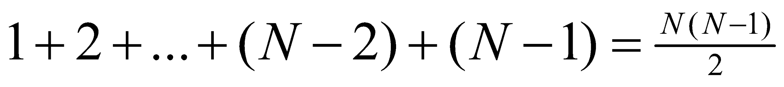
Ordenação por Inserção (Insertion Sort) Complexidade do Algoritmo – Comparações
O método de inserção realiza dois tipos de operações: comparações e deslocamentos (cópias).
Na primeira passagem, o método faz no máximo uma comparação. Na segunda passagem, o método faz no máximo duas comparações. Assim, sucessivamente até que na última passagem, o método faz no máximo N-1 comparações.
No pior caso, o método realizará:
comparações.
O número de cópias é aproximadamente o mesmo que o número de comparações. Contudo, uma copia, não é tão demorada quanto uma troca. O que representa uma vantagem com relação ao método de bolha.

Slide 27
Ordenação por Inserção (Insertion Sort) Complexidade do Algoritmo – Comparações e trocas
O número de comparações dependerá dos valores contidos no vetor, existem três casos a considerar:
Pior caso.- o vetor se encontra ordenado em ordem inverso (descendente) resultando em N*(N-1)/2 comparações e copias. A ordenação executa em tempo O(N²)
Caso Médio.- acontece com dados aleatórios, neste caso, metade das comparações e copias são realizadas resultando em N*(N-1)/4 comparações e trocas. A ordenação executa em tempo O(N²).
Melhor Caso.- os dados já se encontram ordenados ou quase ordenados. Neste caso, o loop interno não é executado, já que a condição nunca será satisfeita. O laço externo executa N-1 vezes A ordenação executa em tempo O(N).

Slide 28
Algoritmos Elementares Comparação de Complexidade
A comparação detalhada entre os três algoritmos elementares:
 | Método Bolha |  | Método Seleção |  | Método Inserção
Caso | Comp. | Trocas | Comp. | Trocas | Comp. | Copias
Pior | (N²-N)/2 | (N²-N)/2 | (N²-N)/2 | N | (N²-N)/2 | (N²-N)/2
Médio | (N²-N)/2 | (N²-N)/4 | (N²-N)/2 | N | (N²-N)/4 | (N²-N)/4
Melhor | (N²-N)/2 | 0 | (N²-N)/2 | N | N-1 | 0

Slide 29
Algoritmos Elementares Comparação de Complexidade
No pior caso, a comparação numérica dos três algoritmos:
 | Método Bolha |  | Método Seleção |  | Método Inserção
Número Elem. | (N²-N)/2 Comp. | (N²-N)/2 Trocas | (N²-N)/2 Comp. | N Trocas | (N²-N)/2 Comp. | (N²-N)/2 Copias
10 | 45 | 45 | 45 | 10 | 45 | 45
100 | 4.950 | 4.950 | 4.950 | 100 | 4.950 | 4.950
1000 | 499.500 | 499.500 | 499.500 | 1000 | 499.500 | 499.500
5000 | 12.497.500 | 12.497.500 | 12.497.500 | 5000 | 12.497.500 | 12.497.500

Slide 30
Algoritmos Elementares Comparação de Complexidade
No caso médio, a comparação numérica dos três algoritmos:
 | Método Bolha |  | Método Seleção |  | Método Inserção
Número Elem. | (N²-N)/2 Comp. | (N²-N)/4 Trocas | (N²-N)/2 Comp. | N Trocas | (N²-N)/4 Comp. | (N²-N)/4 Copias
10 | 45 | 23 | 45 | 10 | 23 | 23
100 | 4.950 | 2.475 | 4.950 | 100 | 2.475 | 2.475
1000 | 499.500 | 249.750 | 499.500 | 1000 | 249.750 | 249.750
5000 | 12.497.500 | 6.248.750 | 12.497.500 | 5000 | 6.248.750 | 6.248.750

Slide 31
Algoritmos Elementares Comparação de Complexidade
No melhor caso, a comparação numérica dos três algoritmos: :
 | Método Bolha |  | Método Seleção |  | Método Inserção
Número Elem. | (N²-N)/2 Comp. | 0 Trocas | (N²-N)/2 Comp. | N Trocas | N-1 Comp. | 0 Copias
10 | 45 | 0 | 45 | 10 | 9 | 0
100 | 4.950 | 0 | 4.950 | 100 | 99 | 0
1000 | 499.500 | 0 | 499.500 | 1000 | 999 | 0
5000 | 12.497.500 | 0 | 12.497.500 | 5000 | 4999 | 0

Slide 32
Algoritmos Elementares Comparação de Complexidade
Em termos de complexidade:
 | Método Bolha | Método Seleção | Método Inserção
Caso | Complex. tempo | Complex. Tempo | Complex. tempo
Pior | O(N²) | O(N²) | O(N²)
Médio | O(N²) | O(N²) | O(N²)
Melhor | O(N²) | O(N²) | O(N)

Slide 33
Referências
Thomas Cormen, Charles Leiserson, et al.. Algoritmos. Teoria e Prática. 2ª Edição. 2002.
Robert Lafore. Estruturas de Dados e Algoritmos em Java. Editora Ciencia Moderna. 2ª Edição. 2004.

